Slide 1

Implementacja kodu wielomianowego CRC-32 – IEEE 802.3
Antoni Lenart, Bruno Banaszczyk, Jakub Kowalski, Filip Kaczor, Jakub Kogut

Slide 2
CRC ( Cyclic Redundancy Check ) – Czym jest i gdzie jest stosowany ?
CRC jest to metoda wykrywania błędów powszechnie stosowana w sieciach cyfrowych oraz w pamięciach służących do magazynowania danych. Do bloków danych, dołączana jest krótka wartość kontrolna, będąca resztą z dzielenia wielomianowego ich zawartości. Podczas odczytu danych, po stronie odbiorczej, obliczenia są powtarzane, a niezgodności wartości kontrolnych sygnalizuje uszkodzenie danych, umożliwiając ( z wykorzystaniem dodatkowych mechanizmów ) podjęcie działań korekcyjnych.
Nazwa CRC pochodzi od redundancji, która jest dodawana poprzez umieszczenie na końcu bloku danych wartości kontrolnej, która rozszerza rozmiar przesyłanej wiadomości bez dodawania nowych informacji, oraz od cyklicznych kodów wielomianowych. CRC jest popularne, dzięki swojej prostej implementacji w sprzęcie, łatwiej analizie matematycznej i wysokiej skuteczności w wykrywaniu błędów spowodowanych szumami w kanałach transmisyjnych.

Slide 3
Gdzie i do czego są stosowane kody CRC ( Cyclic Redundancy Check ):
Sieci komputerowe: Ethernet ( 802.3 ), WiFi ( 802.11 )
Systemy komunikacji: CAN ( Controller Area Network ), USB, Bluetooth
Przechowywanie danych: Dyski twarde oraz SSD
Formaty plików oraz kompresja: ZIP/RAR/Gzip ( celu sprawdzenia poprawności skompresowanych danych podczas rozpakowywania ), PNG ( do sprawdzenia poprawności danych przez odbiorcę danego pliku )
Funkcja hash-ująca ( rzadko )

Slide 4

CRC-32 – Podstawy matematyczne
CRC-32 opiera się na matematyce wielomianów nad ciałem skończonym GF(2), co oznacza, że operacje ( dodawanie, odejmowanie ) są wykonywane za pomocą operacji XOR, a mnożenie i dzielenie są specyficzne dla arytmetyki binarnej. Wiadomości są reprezentowane jako ciągi bitów ( wielomiany $→M(x)$ ). Każdy bit w wiadomości odpowiada współczynnikowi w wielomianie np.
$$Ciąg 1101 reprezentuje w wielomian x^{3}+x^{2}+1$$
Wielomian generujący: Dla CRC-32 standardowym wielomianem generującym jest:
$$G\left(x\right)= x^{32}+x^{26}+x^{23}+x^{22}+x^{16}+x^{12}+x^{11}+x^{10}+x^{8}+x^{7}+x^{5}+x^{4}+x^{2}+x+1$$
Dane wejściowe są następnie dopełniane 32 zerami na końcu ( co odpowiada przemnożeniu wielomianu $M(x)$przez $x^{32}$ ). Dokonujemy tego aby „zarezerwować” 32 bity na końcu wiadomości na resztę z dzielenia. Dostajemy $M’(x)$.

Slide 5

Dzielenie wielomianowe: Dane ( dopełnione zerami ) są następnie dzielone przez wielomian generujący zgodnie z arytmetyką w ciele GF(2). Wynikiem jest reszta o długości 32 bity. $M’\left(x\right)= Q\left(x\right)G\left(x\right)+ R\left(x\right), gdzie deg⁡(R\left(x\right))<32$
Do wiadomości następnie dodajemy dopełnienie jedynkowe ( odwracamy każdy bit w $R(x)$ ). Otrzymany w taki sposób ciąg przesyłamy przez kanał transmisyjny. $M’(x) = M’(x) + R’(x)$
Odbiór wiadomości z kanału: Po otrzymaniu wiadomości z dołączonymi bitami kontrolnymi sprawdzamy analogicznie: $M’(x) mod G(x) = 0$

Slide 6

CRC – sztuka projektowania wielomianu G(x)
Wielomian stopnia n $→$ CRC o długości (n-1) bitów.
Wielomian pierwotny – ma on największy „cykl” wykrywalności, wykrywa: wszystkie 1-bitowe błędy, wszystkie 2-bitowe błędy jeśli blok_danych ≤ $2^{r}−1$( gdzie $r$ to stopień wielomianu ) Nie mamy natomiast gwarancji wykrycia wszystkich błędów 3-bitowych, 4-bitowych itd.
Wielomian typu $g(x) = p(x) ∗ \left(x+1\right)$ , gdzie $p(x) −>$pierwiastek pierwotny stopnia $(r−1)$. Wielomian generujący w taki formacie wykrywa: wszystkie błędu 1-bitowe, 2-bitowe oraz wszystkie błędu o nieparzystej liczbie bitów. Jedynie ma on krótszy maksymalny blok danych, w którym można wykryć błąd: $2^{r−1}– 1$, czyli o połowę mniej niż w przypadku wielomianu generującego czysto pierwotnego.
A co w przypadku rozkładalnych wielomianów ? Wielomian G(x) jest rozkładalny, jeśli da się go zapisać jako: $g(x) = f(x)∗h(x)$ Wtedy pierścień resztkowy nie jest ciałem, tylko ma w sobie tzw. Zero-dzielniki. Są to takie elementy a(x), dla którego istnieje element niezerowy b(x), że: $a\left(x\right)∗b\left(x\right)= 0 mod g\left(x\right)$ Zatem jeśli jakiś błąd przyjmie taką właśnie postać, to nie będziemy w stanie go wykryć za pomocą CRC.

Slide 7
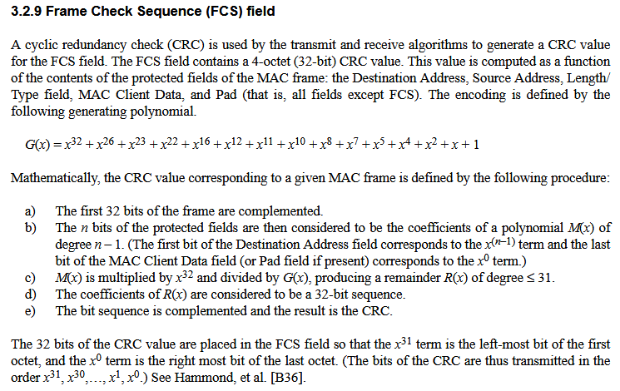
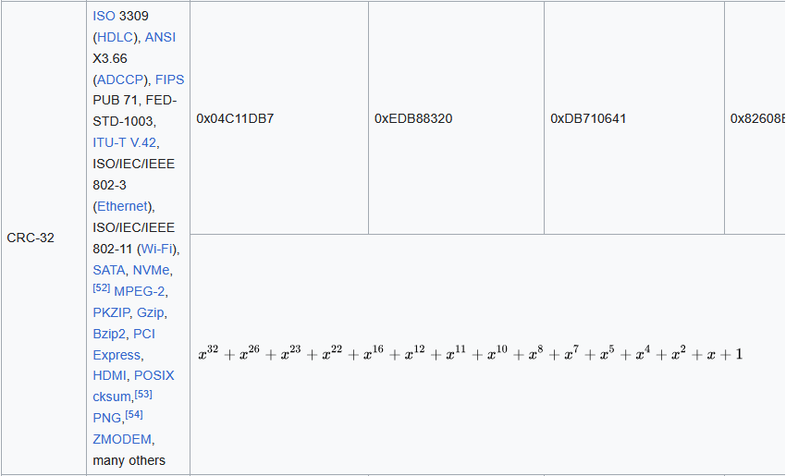
Algorytm CRC-32 – IEEE 802.11 1997

Slide 8

CRC – Możliwości korekcyjno-detekcyjne
Jeśli dane zostaną zmienione ( np. przez zakłócenie transmisji ), to odebrany ciąg będzie się różnił od oryginału. Tę różnicę zapisuje się jako wielomian błędu $E(x)$. CRC będzie w stanie wykryć błąd tylko wtedy gdy $E(x)$nie dzieli się przez $G(x)$. Jakie błędy zatem jesteśmy w stanie wykryć z pomocą kodów cyklicznych CRC-x ?
Błędy pojedynczego bitu: Tego typu błędy są wykrywane zawsze, jeśli wielomian G(x) ma co najmniej dwa niezerowe wyrazy. Wyjaśnienie: $E\left(x\right)= x^{5}→ wielomian x^{k} dzieli się tylko przez x, x^{2}, x^{3}, … \left( wielomiany tylko z jednym współczynnikiem \right)$
Błędy dwóch bitów Taki błąd zostanie wykryty, jeśli odległość między błędnymi bitami jest mniejsza niż rząd ( order ) tzw. wielomianu pierwotnego zawartego pod postacią $G(x)$. Wyjaśnienie: $E\left(x\right)= x^{k}∗ \left(x^{i−k}+1\right) →widzimy, że G\left(x\right) musi dzielić \left(x^{i−k}+1\right)żeby nie wykryć tego błędu$ Czym jest ( rząd wielomianu ) ? Jest to najmniejsza liczba m, dla której: $G(x) | (x^{m}+1)$

Slide 9

Błędy z nieparzystą liczbą bitów Wielomian dzielący się przez $(x+1)$ wykrywa wszystkie błędy o nieparzystej liczbie bitów. Dlaczego tak jest ? Dany wielomian $f(x)$ jest podzielny przez $(x+1)$ jeśli jego wartość w punkcie 1 wynosi 0, czyli: $f\left(1\right)= 0\text{⬄ }x+1 | f(x)$ Zgodnie z zasadami arytmetyki w ciele GF(2) ( AND ) sumowanie nieparzystej liczby 1 daje $⇒$1 ( wystąpienie błędu ), natomiast parzysta liczba 1 w $E(x)$ daje $⇒$pozorny brak błędu ( oczywiście błędne wskazanie ). Stąd właśnie wynika właściwość, że wielomian generujący zawierający w sobie (x+1) gwarantuje wykrywanie wszystkich błędów z nieparzystą liczbą bitów. Jeżeli tak nie jest, nie jesteśmy w stanie zagwarantować wykrycia tego rodzaju błędów.
CRC może mieć problem z wykrywaniem błędów, polegających na pojawieniu się zer na początku sekwencji.
Błędy burts Błąd burst jest to taki błąd, który występuje w postaci ciągłej sekwencji błędnych bitów, w której:
Pierwszy i ostatni bit są błędne
Pomiędzy nimi może znajdować się dowolna liczba ( również 0 ) błędnych lub poprawnych bitów
Żaden wielomian błędu $E(x)$ o stopniu < n nie jest w stanie być podzielny przez $G(x)$ o stopniu n, jeśli najwyższy współczynnik $G(x)$ oraz wyraz wolny są niezerowe.

Slide 10

Wszystkie kombinacje $d_{min}– 1$( lub mniej ) błędów Minimalna odległość Hamminga kodu $→$ czyli najmniejsza liczba bitów, które trzeba zmienić, aby otrzymać inne poprawne słowo kodowe. Błędy o liczności < $d_{min}$ nie są w stanie przekształcić poprawnego słowa kodowego w inne poprawne słowo kodowe. Czyli zawsze takie słowo zostanie wykryte jaki nieprawidłowe.

Slide 11
Zawartość 2
Podtytuł
podtytuł
podtytuł
Dodaj tekst, obrazy, grafiki i klipy wideo.
Dodaj przejścia, animacje i ruch.
Zapisuj prezentacje w usłudze OneDrive, aby uzyskać do nich dostęp z komputera, tabletu lub telefonu.
Otwórz okienko Pomysły dotyczące projektu, aby korzystać z błyskawicznych przeobrażeń slajdów.
W tym miejscu będziemy przedstawiać nasze pomysły projektowe.
Dodaj tekst, obrazy, grafiki i klipy wideo.
Dodaj przejścia, animacje i ruch.
Zapisuj prezentacje w usłudze OneDrive, aby uzyskać do nich dostęp z komputera, tabletu lub telefonu.
Otwórz okienko Pomysły dotyczące projektu, aby korzystać z błyskawicznych przeobrażeń slajdów.
W tym miejscu będziemy przedstawiać nasze pomysły projektowe.

Slide 12
Bibliografia
[1]Cyclic_redundancy_check_wikipedia
[2]Mathematics_of_CRC
[3]IEEE 802.3 - 2022

Slide 13
Dziękujemy za uwagę

